Slide 1
Definición del proyecto de datos semestral.
Casiano Granados Brandon Antonio
Cruz Vera José Rodrigo

Slide 2
Contenido
01
02
03
Definición de los datos
Justificación
Desarrollo
¿De dónde vienen?
¿Qué representan?
¿Cuánto abarcan?
¿Qué pretendemos lograr con los datos recopilados?
¿Qué proceso se siguió durante esta primera exploración?

Slide 3
¿Qué pretendemos entender?
¿Qué ocasiona el incremento de la criminalidad en la Ciudad de México? ¿Cómo se ha ido desarrollando la criminalidad a lo largo de la última mitad de siglo?

Slide 4
Definición de los datos
Los datos utilizados provienen de un dataset llamado “Víctimas en carpetas de investigación FGJ”, representan los crímenes reportados dentro de la CDMX, dentro de un periodo de tiempo.

Slide 5
Entendiendo los datos
Fecha Hechos
Fecha Inicio
Datos que comienzan en 1950 (poca frecuencia), hasta 2021.
Datos de 2019, 2020, 2021.

Slide 6
Temas de interés
Temporalidad
Economía
Zonas objetivo
Tendencia
¿En qué periodo de tiempo se desarrollaron más delitos?
¿Delitos ocasionados por problemas financieros?
¿Qué zonas han sido las más y menos afectadas?
¿Qué delitos han sido los de mayor repetición durante los últimos años?

Slide 7
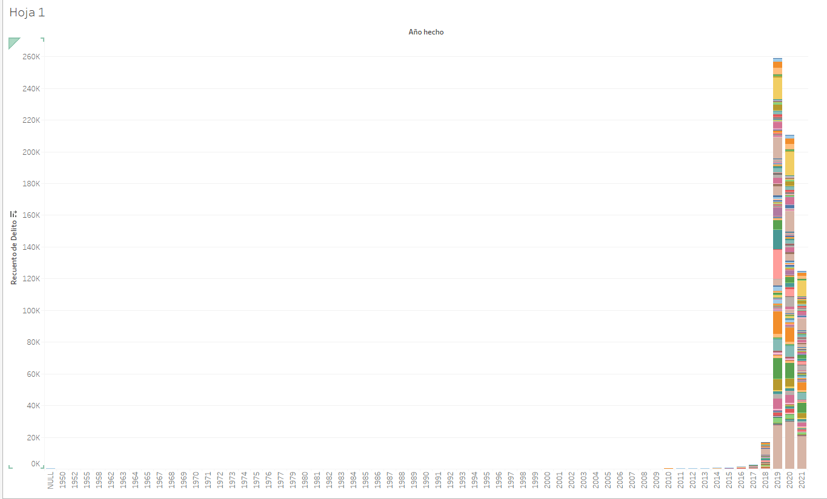

Slide 8
Años con mayor número de hechos ocurridos
2018
2019
2020
2021
16738 registros totales
258,988 registros totales
210,414 registros totales
124,791 registros totales

Slide 9
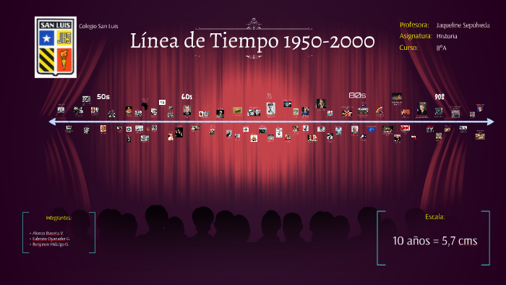
2019
¡Fue el año con más hechos registrados en los últimos 70 años!

Slide 10
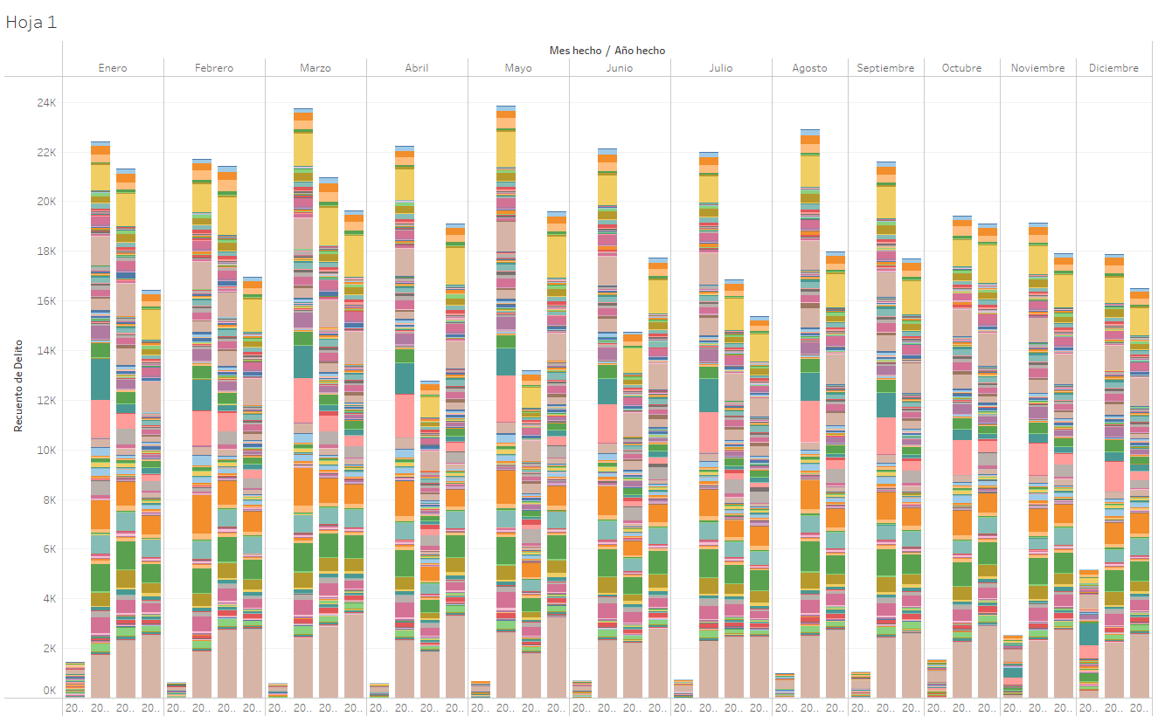

Slide 11

Mayo de 2019
¡Fue el mes en el que sucedieron más delitos!

Slide 12
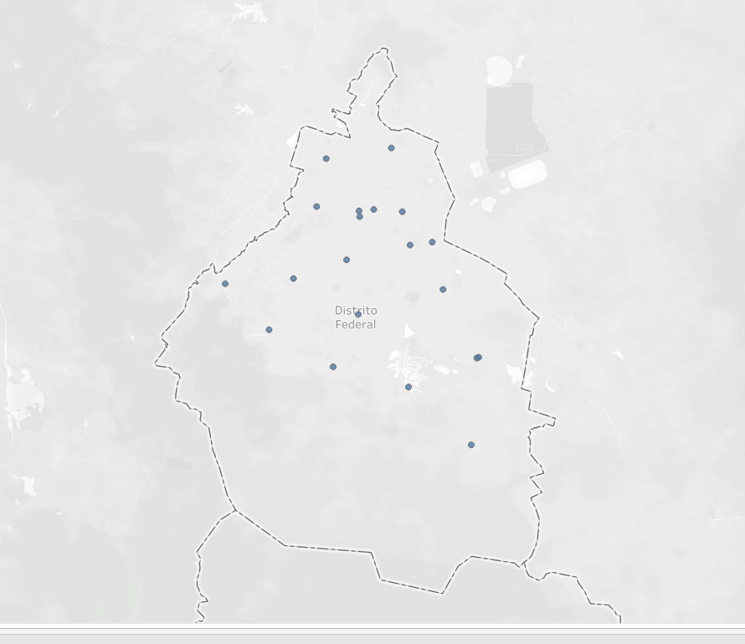
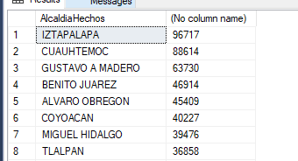
Análisis
Zonas con más reportes

Slide 13
Datos
INEGI

Slide 14
Datos de interés para siguiente procesamiento
Estudio socioeconómico
Corrupción
Densidad poblacional
Falta de servicios
¿La falta de apoyo por parte del gobierno impacta directamente?
¿La cantidad de delitos varía dependiendo de la cantidad de gente?
¿La situación económica de las personas lo intensifica?
¿Los gobiernos corruptos permiten que ciertas zonas sean más peligrosas?

Slide 15
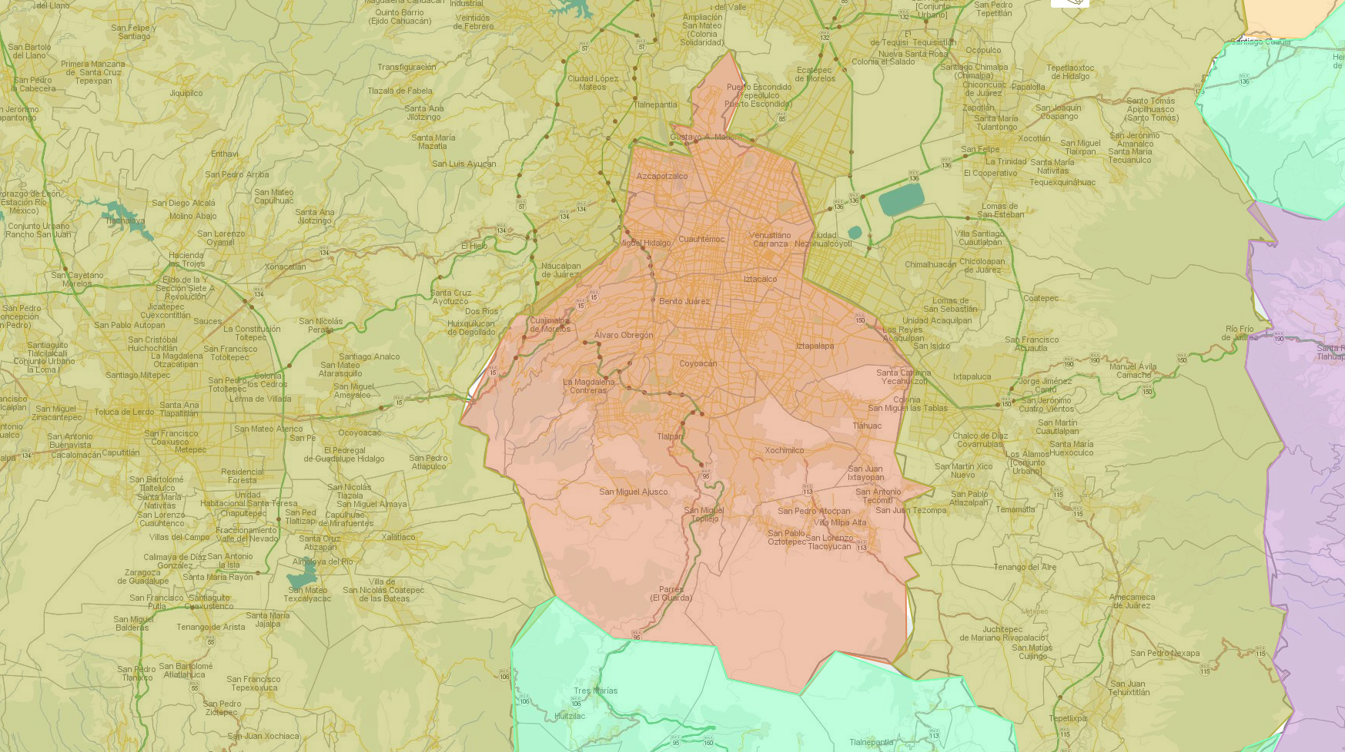
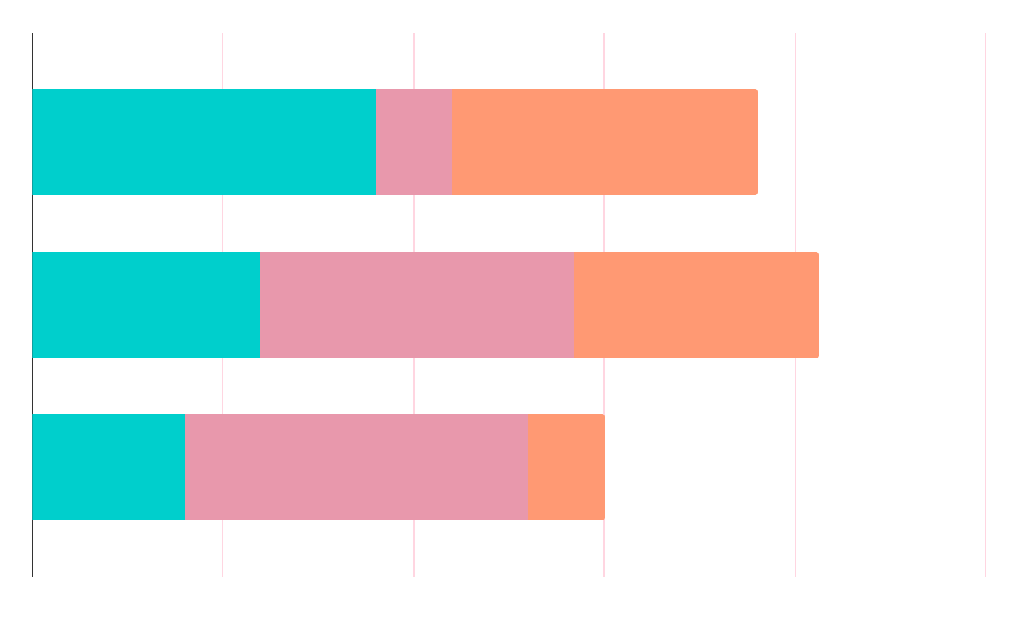
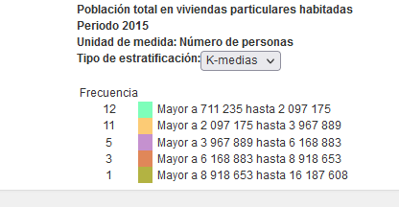
Estudio de INEGI sobre cantidad de personas
MERCURY
SATURN
Mercury is the closest planet to the Sun
Saturn is composed of hydrogen and helium

Slide 16
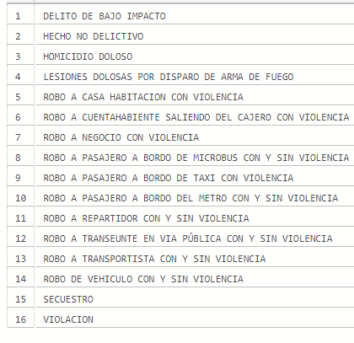
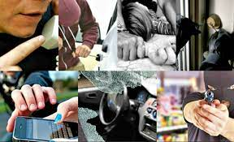
Delitos que se visualizan en el Dataset.

Slide 17
¡Gracias!
¿Alguna pregunta?
Please keep this slide for attribution

